Slide 1
RSS Introduction using JavaScript
許乙清
husic@nfu.edu.tw

Slide 2
RSS Introduction
RSS is a family of Web feed formats used to publish frequently updated works—such as blog entries, news headlines, audio, and video—in a standardized format.
An RSS document (which is called a "feed", "web feed", or "channel") includes full or summarized text, plus metadata such as publishing dates and authorship.
They benefit readers who want to subscribe to timely updates from favored websites or to aggregate feeds from many sites into one place.
Web feed (網路即時資訊)

Slide 3
RSS Introduction
RDF （Resource Description Framework）Site Summary （RSS 0.9, RSS 1.0） [Netscape, RDF-based]
Really Simple Syndication（RSS 2.0） [XML-based]
Rich Site Summary （RSS 0.9 and 1.0）

Slide 4



RSS 2.0
Really Simple Syndication（RSS 2.0） [XML-based]
specification http://cyber.law.harvard.edu/rss/rss.html

Slide 5
RSS feed
BBC News：提供分類極細的 RSS
頭條新聞 http://feeds.bbci.co.uk/news/rss.xml
商業新聞 http://feeds.bbci.co.uk/news/business/rss.xml
The New York Times（紐約時報）
頭條新聞 https://rss.nytimes.com/services/xml/rss/nyt/HomePage.xml
科技新聞 https://rss.nytimes.com/services/xml/rss/nyt/Technology.xml
TechCrunch（科技創業與投資）
https://techcrunch.com/feed/
NASA（美國國家航空暨太空總署）
https://www.nasa.gov/rss/dyn/lg_image_of_the_day.rss

Slide 6
RSS feed
行政院
https://www.ey.gov.tw/Page/5AC44DE3213868A9
交通光觀局
https://www.taiwan.net.tw/m1.aspx?sNo=0000170

Slide 7
RSS feed
高速公路路況
http://www.freeway.gov.tw/Rss.aspx
https://www.freeway.gov.tw/Rss/freewayrss1.xml

Slide 8
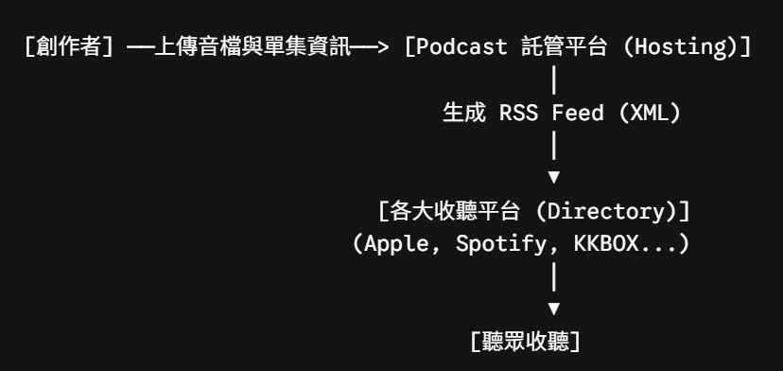
Podcast RSS
Podcast RSS 的運作流程可以簡化為以下四個步驟：

Slide 9
Podcast RSS
託管平台（Hosting）： 創作者將 MP3 音檔、節目封面、單集標題與簡介上傳至託管服務（如 SoundOn、Firstory、Anchor/Spotify for Podcasters、Buzzsprout 等）。
生成專屬 RSS 網址： 託管平台會自動產生一個專屬的 RSS Feed 網址（本質上是一串 XML 格式的文字檔案）。
提交與綁定（Directory Submission）： 創作者只需在第一次發布節目時，將這個 RSS 網址複製並「一次性提交」給 Apple Podcasts、Spotify 或 KKBOX 等平台。
自動同步更新： 今後創作者只要在託管平台發布新單集，託管平台就會更新 RSS 內容。各大收聽平台會定期抓取（Fetch）該 RSS，自動將最新的單集推播給聽眾。

Slide 10
RSS 2.0 schema
<?xml version="1.0" encoding="utf-8"?>
<rss version="2.0">
<channel>
….
<item> ... ... </item>
<item> ... ... </item>
…..
<item> ... ... </item>
…
..
</channel>
</rss>
rss是 root element,
只能有一個channel element,
每個channel element可包含多個item element

Slide 11
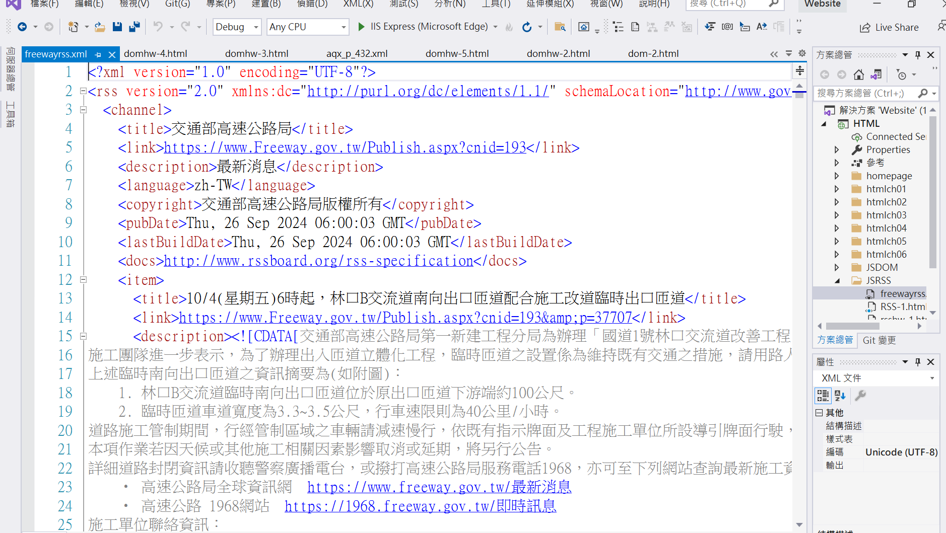

Slide 12
Required sub-elements of <channel>
title
該「channel」的名稱，通常設成部落格網站的標題即可。
link
該「channel」在部落格網站的URL網址。
description
該「channel」內容的簡單描述。

Slide 13
Optional sub-elements of <channel>
language
該「channel」內容所使用的語言。
copyright
該「channel」的版權宣告。
managingEditor
該「channel」內容編輯者的e-mail。
webMaster
該「channel」技術問題管理者的e-mail。
pubDate
該「channel」內容的發行日期
lastBuildDate
該「channel」內容的最後修改日期

Slide 14
Optional sub-elements of <channel>
category
該「channel」內容的類別。
generator
說明該「channel」的產生方式或產生的程式。
docs
敘述該「channel」內容格式的文件網址。
可設為RSS 2.0規格的網址 http://blogs.law.harvard.edu/tech/rss。
cloud
可透過註冊以得到更新該channel訊息。
ttl
設定該「channel」內容的有效期限，RSS reader可以將此 RSS 快取多久的時間，單位為分鐘。
image
設定圖片(GIF, JPEG or PNG格式)來代表該「channel」 。

Slide 15
Optional sub-elements of <channel>
rating
該「channel」內容的分級制度。
http://www.w3.org/PICS/ (Platform for Internet Content Selection)
textInput
提供一個可輸入文字的欄位。
skipHours
告訴RSS訂閱程式在那些小時可以跳過，以<hour>12</hour>表示。
skipDay
告訴RSS訂閱程式在那些日期可以跳過，以<day>Monday </day>表示。

Slide 16
Example
<?xml version="1.0" encoding="UTF-8"?>
<rss version="2.0" xmlns:dc="http://purl.org/dc/elements/1.1/"
schemaLocation="http://www.gov.tw/schema/RSS20.xsd">
<channel>
<title>交通部高速公路局</title>
<link>https://www.Freeway.gov.tw/Publish.aspx?cnid=193</link>
<description>最新消息</description>
<language>zh-TW</language>
<copyright>交通部高速公路局版權所有</copyright>
<pubDate>Thu, 26 Sep 2024 06:00:03 GMT</pubDate>
<lastBuildDate>Thu, 26 Sep 2024 06:00:03 GMT</lastBuildDate>
<docs>http://www.rssboard.org/rss-specification</docs>
<item>
……………….
</item>

Slide 17
Optional sub-elements of <item>
All elements of an item are optional, however at least one of title or description must be present.
title
該「item」的標題。
link
該「item」的URL網址。
description
該「item」的內容，可以直接包含HTML code。
<description>
<![CDATA[
this is <b>bold</b>
]]>
</description>

Slide 18
Optional sub-elements of <channel>
author
該「item」作者的e-mail。
category
該「item」的類別 。
comments
與該「item」內容相關評論的URL網址。
enclosure
該「item」所附掛的多媒體檔案。
<enclosure url="http://www.scripting.com/mp3s/weatherReportSuite.mp3" length="12216320" type="audio/mpeg" />

Slide 19
Optional sub-elements of <channel>
guid (Globally Unique Identifier)
該「item」的唯一識別碼 ，通常也是網址。
http://inessential.com/2002/09/01.php#a2
pubDate
該「item」的發行日期 。
Sun, 19 May 2002 15:21:36 GMT
source
指出該「item」的來源出處。
<source url="http://www.tomalak.org/links2.xml">Tomalak's Realm </source>

Slide 20

Example
https://www.freeway.gov.tw/Rss/freewayrss.xml
將上述RSS下載至local並存檔為freewayrss.xml

Slide 21
RSS-1.html
<script type="text/javascript">
fetch('freewayrss.xml')
.then(response => response.text())
.then(str => (new window.DOMParser()).parseFromString(str, "text/xml"))
.then(xmlDom => {
let rootNode = xmlDom.getElementsByTagName("rss")[0];
let channelNode = rootNode.getElementsByTagName("channel")[0];
document.write("標題: " + channelNode.getElementsByTagName("title")[0].textContent + "<br />");
document.write("發行日期: " + channelNode.getElementsByTagName("pubDate")[0].textContent + "<br />");
document.write("語言: " + channelNode.getElementsByTagName("language")[0].textContent + "<br />");
document.write("<hr />課程:Web技術與應用");
})
.catch(error => console.error('Error loading XML:', error));
</script>

Slide 22
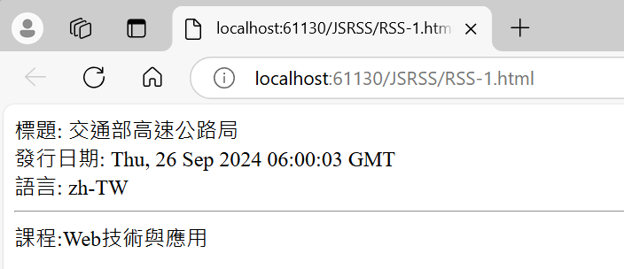

Slide 23
Podcast RSS 與一般 RSS 有何不同？
一般的網站 RSS 主要包含文字與圖片，而 Podcast RSS 是一種經過擴充的專用 XML 格式（引入了 Apple Podcasts 專用的 <itunes:*> 標籤格式）。
一個典型的 Podcast RSS 檔案內部結構如下：

Slide 24
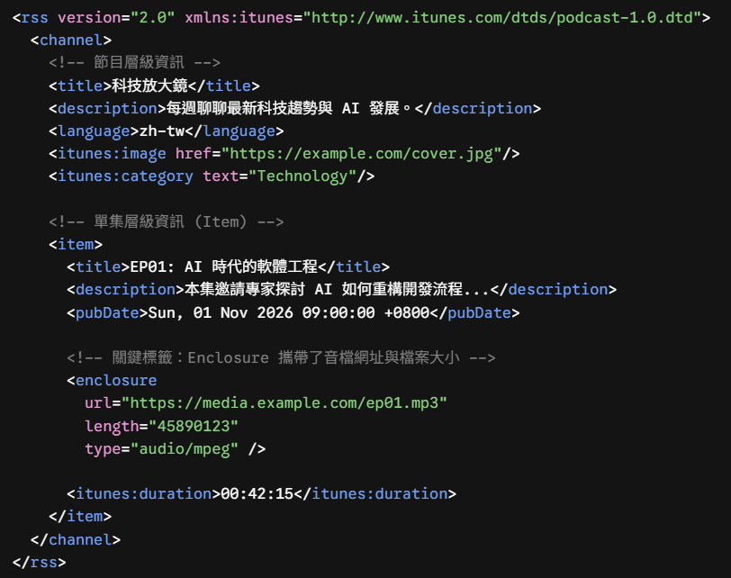

Slide 25
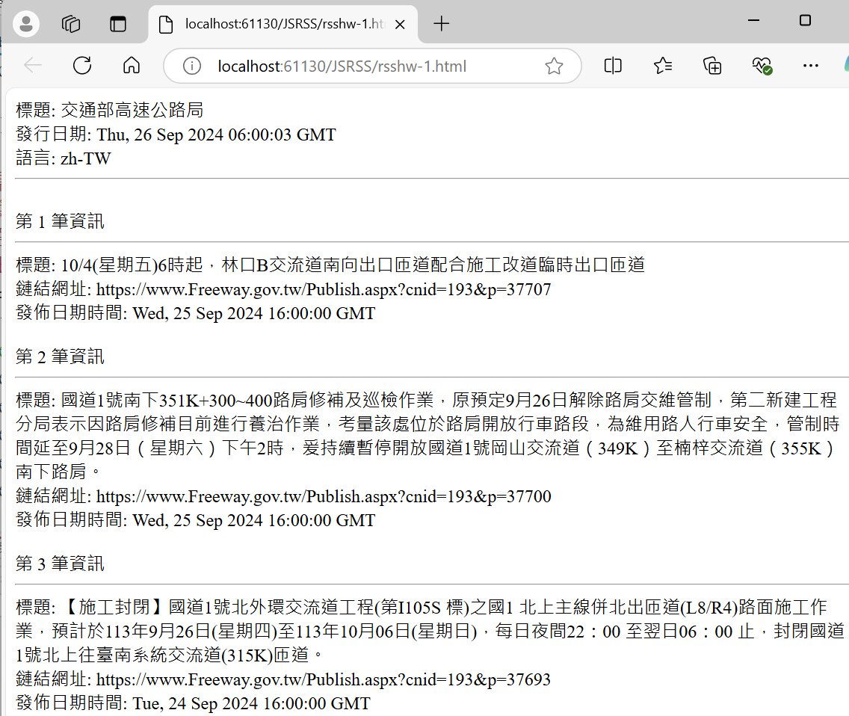
作業 rsshw-1.html

Slide 26
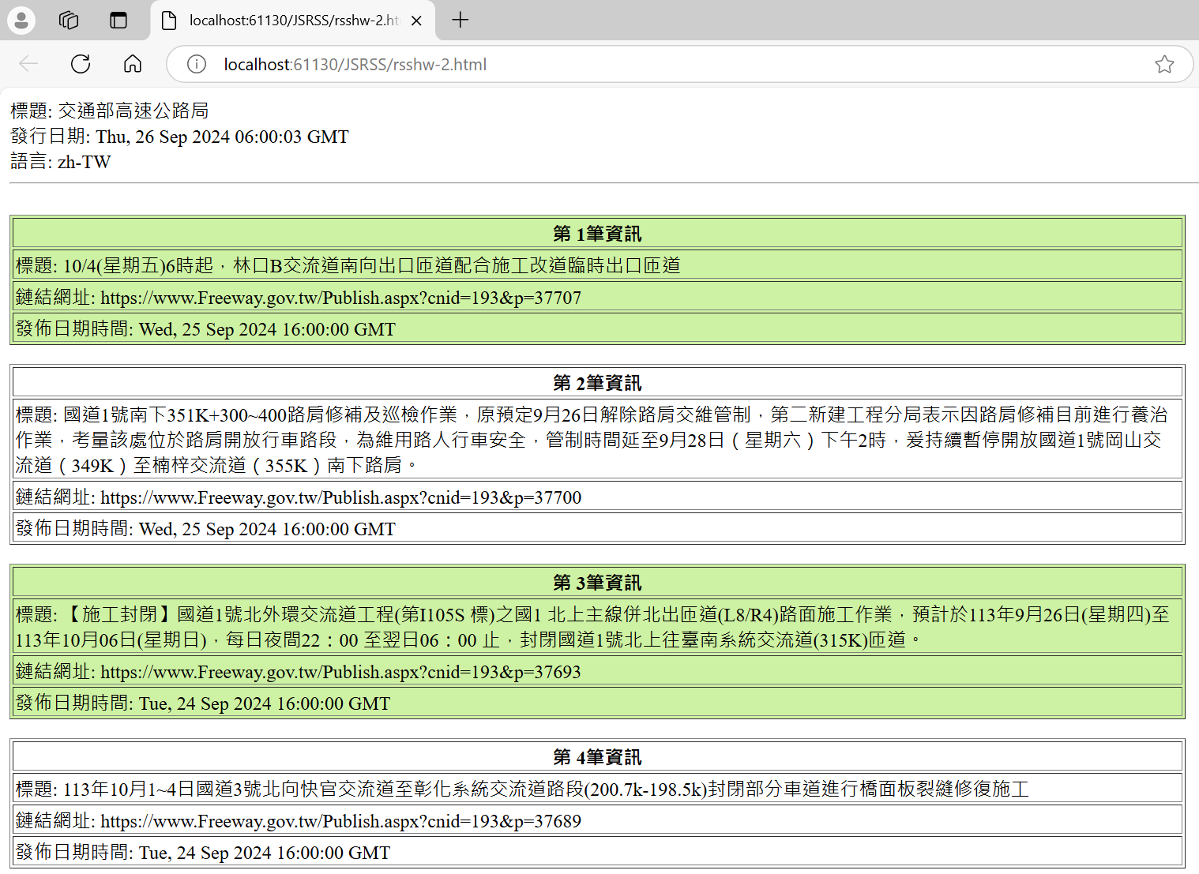
作業 rsshw-2.html

